Slide 1
Анатомија на глава и око
Прозирни делови на окото

Slide 2
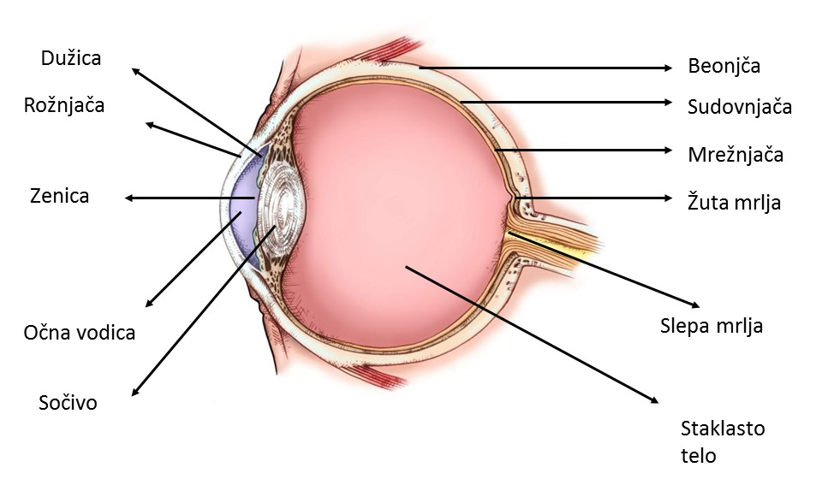
Очна водичка ги исполнува шуплините што се наоѓаат пред и зад ирисот, односно предната и задната очна комора. A улогата на водичката е да одржува одреден притисок во очното јаболко.
Леќа претставува биконвексна леќа сместена меѓу стаклестото тело и ирисот. Поврзана е со тенки влакна за цилијарното тело и е обвиткана со мембрана.
Стаклесто тело ја исполнува очната празанина зад леќата и цилијарното тело. Составено е од 98% вода, а останатиот дел се ретки клетки и влакна. Улогата на стаклестот тело е да ја држи прилепена ретината за садовницата обезбедувајќи ја на тој начин нејзината исхрана.

Slide 3
Анатомија на глава и око
Помошни органи на окото

Slide 4
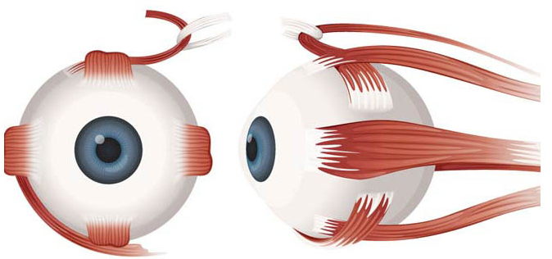
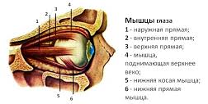
Помошни органи на окото се очни мускули, очни капаци, спојница и солзен апарат
Очни мускули се шест напречно пругасти мускули,што го движат очното јаболко во сите насоки.Тоа се: горен, долен, латерален и медијален прав мускул на окот и 2 коси мускули на окото
Очни капаци се кожномускулни дипли што го заштитуваат окото од предната страна. На нивните слободни рабови се всадени трепките.
Спојница ја претставува лигавицата што ја покрива задната страна на капаците и предниот дел од белката.
Солзен апарат -составен е од солзна жлезда, солзни каналчиња, солзна кесичка и носносолзен канал. Солзната жлезда е сместена во горно латералниот агол од орбитата.

